Slide 1
《Staking质押》

Slide 2
PART ONE
什么是Staking质押
PART TWO
Staking名词解释
目录
PART THREE
Staking模块流程
CONTENTS
PART FOUR
奖励惩罚规则
PART FIVE
NPoS 共识机制

Slide 3
01
PART ONE
什么是Staking

Slide 4
什么是Staking
Staking ：
是一个管理网络维护者的抵押资金的模块。网络维护者也称为Authorities (出块人)或者Validators (验证人)，它们是基于抵押资金被选中，它们在正常履行职责的情况下会获得奖励，如果行为不当则会受到惩罚(没收一定的资金)。

Slide 5
与传统数字货币的区别
质押经济本质上来说也是一种挖矿，但和我们通常所说的比特币挖矿，以太坊挖矿不同。
比特币，以太坊，BCH等这些数字货币都是基于工作量证明Proof-of-Work（PoW）的数字货币，产生新的货币都是比拼算力。

Slide 6
与传统数字货币的区别
Staking(质押)则是另外一种挖矿方式。通常基于权益证明Proof-of-Stake（PoS）和提名权益证明Nominated Proof-of-Stake（NPoS）。
在这种挖矿方式中，区块链系统中的节点不需要太高的算力，而只需要质押一定数量的代币，运行一段时间后就可以产生新的货币，而产生的新货币就是通过质押得到的收益。
这就相当于我们把钱存在银行，每年能够得到一定的利息一样。

Slide 7
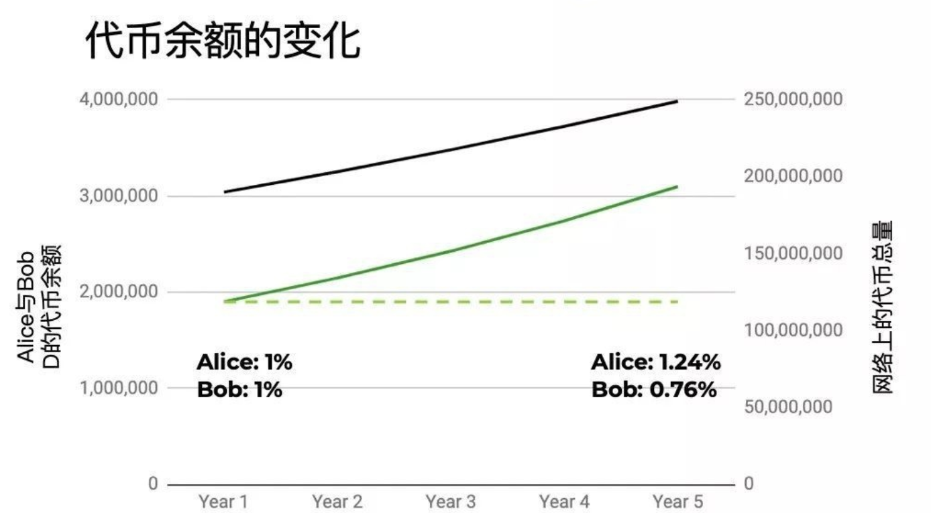
与传统数字货币的区别
Notes:
假设在第一年中，Alice和Bob在网络上都有1%的网络代币。Alice选择通过staking的方式维护网络安全，参与网络建设，而Bob没有。
到第5年，我们看到Alice的代币（绿色实线）随着网络总体代币量（黑色实线）的增长而提升，而Bob（浅绿虚线）还停留在原地。实际上，Bob占有的网络份额在下降，Alice的份额获得提升，部分所有权从Bob转移给了Alice。

Slide 8
为什么会产生PoS
在PoW 中，由于是工作量证明机制，挖矿有区块奖励，而算力多寡决定了挖矿产出能力，由于大部分算力掌握在矿霸巨头的手上，普通人很难得分一杯羹。
同时，PoW共识机制对于能源、电源的消耗一直为人诟病。PoS是PoW的一种升级，根据每个节点所占代币的比例和时间，等比例降低挖矿难度，找到随机数的速度也相对更快。
相比之下，任何人都可以充当PoS验证者，无需专业矿机。因此，从理论上说，由于进入门槛较低，PoS区块链更有利于做到去中心化。

Slide 9
02
PART TWO
Staking基本名词解释

Slide 10
基本名词解释
质押Staking：将资产锁定一段时间，使其面临大幅惩罚损失掉的风险，从而使其成为一个有回报的网络维护者的过程。
验证Validating：运行一个节点来主动维护网络的过程，通过出块或保证链的最终一致性。（由Validator来实现）
提名Nominating：将抵押的资金置于一个或者多个验证者背后，以分享他们所接受的奖励和惩罚的过程。（由Nominator来实现）

Slide 11
基本名词解释
验证人（Validator）:一个验证者
验证区块和保证区块最终一致性，维护网络的诚实。
验证者应该避免任何恶意的错误行为和离线。
声明有兴趣成为验证者的绑定账号不会立即被选择为验证者，相反，他们被宣布为候选人，他们可能在下届选举中被选为验证者。选举结果由提名者及其投票决定。

Slide 12
基本名词解释
提名人（Nominator）:
在维护网络时不承担任何直接的角色，而是对要选举的一组验证人进行投票。
提名人stash账号中的资产表明其投票的重要性，验证者获得的奖励和惩罚都由验证者和提名者共享。
这条规则鼓励提名者尽可能不要投票给行为不端/离线的验证者，因为如果提名者投错了票，他们也会失去资产。

Slide 13
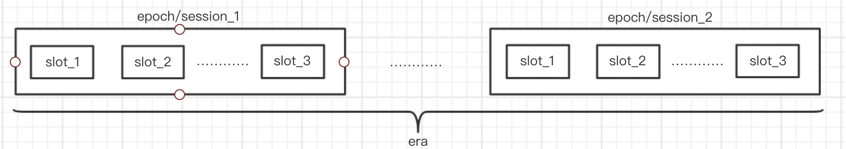
基本名词解释
Slot（插槽）：每一个Slot都会产生一个新的区块——基于Babe共识机制
Epoch（时期）：固定长度的Slot的集合，每一个epoch会更新验证人集合
Era（时代）：多个epoch的集合，一个era结束后，结算奖励

Slide 14
03
PART THREE
Staking模块流程

Slide 15
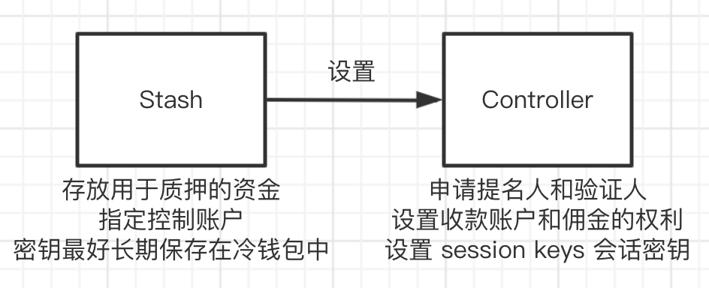
1.生成账户（Accounts）
为了保障用户资金安全，Staking Module设计了两层结构的独立密钥类型，采用两个不同的账户来管理资金， 我们称为：
存储账户（Stash Account）
控制账户（Controller Account）

Slide 16
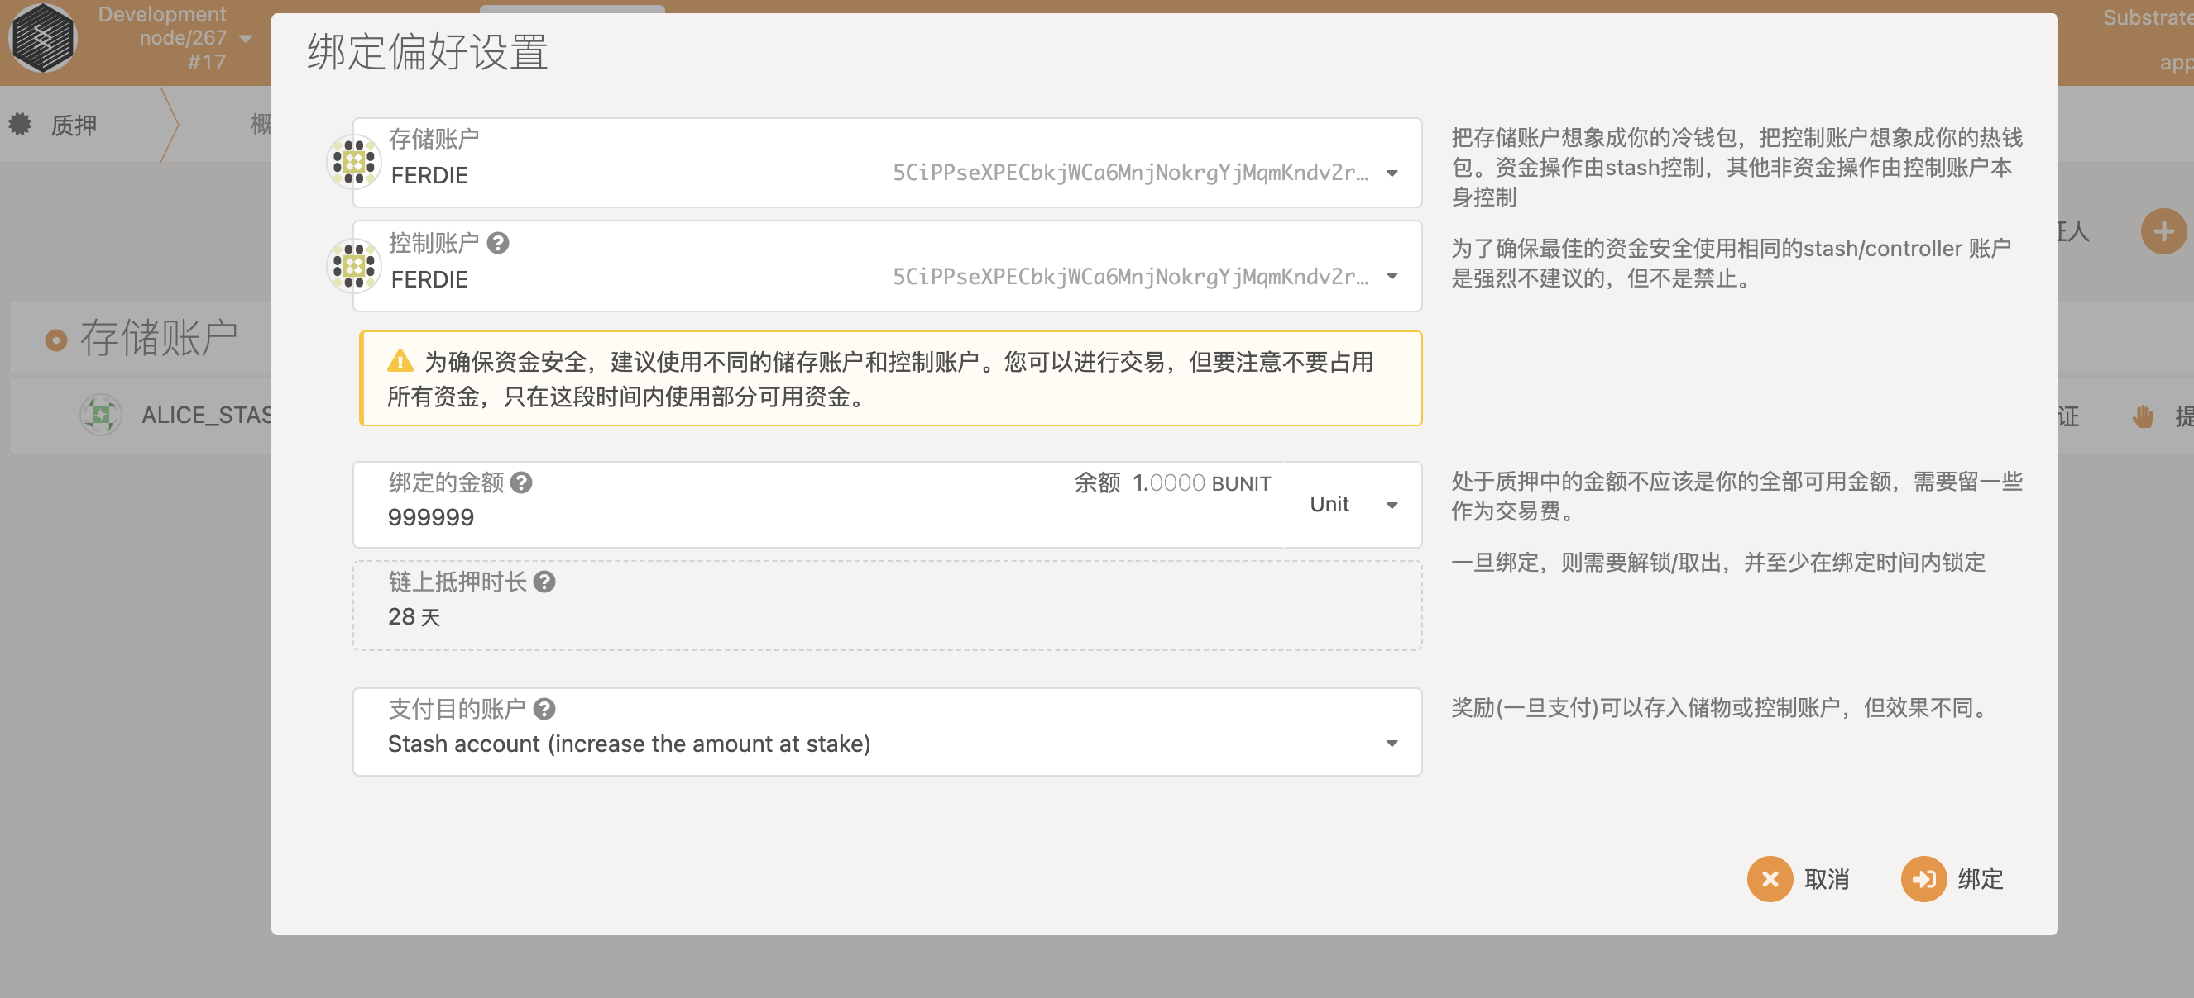
2. 质押资金（fn bond）
用户需要质押一定的资金，来获取成为验证人或提名人的资格，质押行为由存储账户发起，质押过程可以设置控制账户、质押金额、收款账户。

Slide 17
3.设置验证人（fn validate）
设置验证人，包括设置验证人的佣金，佣金是按比例收取的，当分配staking奖励时，会优先支付验证人的佣金，剩余奖励才会分配给提名人。
注意：同一个stash account 只能成为验证人或提名人。验证人可以通过自抵押的方式提名自己，但不可以通过提名的方式。

Slide 18
4. 设置提名人/提名验证人（fn nominate）
控制账户可以提交一份支持的信誉良好的候选验证人名单成为提名人。在下一个Era，具有最多节点支持的一定数量的验证人被选中
如果提名人支持的验证人被选中，就可以分享验证人出块奖励或惩罚。提名过程只能发生在非候选验证人选举阶段。

Slide 19
5. 冻结验证人或提名人（fn chill）
冻结是从活跃验证人节点池中移除验证人的行为，这意味着，如果他们是提名者，他们将不再被视为选民，如果他们是验证者，他们将不再是下次选举的候选人。
但这并不意味着可以取出质押的财产。仅仅可以从验证人和提名人变成普通的用户。

Slide 20
04
PART FOUR
奖励惩罚规则

Slide 21
奖励和惩罚
奖励和惩罚是抵押模块的核心，奖励有效的行为，同时惩罚任何不当行为或缺乏可用性的行为。
一旦确定了惩罚，一个惩罚的值将从验证者的余额中扣除，同时也将从所有投票给该验证者的提名者的余额中扣除。
奖励资金并不总是转移到stash账号。
Staked：奖励支付给存储账户并用来质押
Stash：奖励支付给存储账户，但奖励不用来质押
Controller：奖励支付给控制账户
Account：奖励支付给一个指定账户

Slide 22
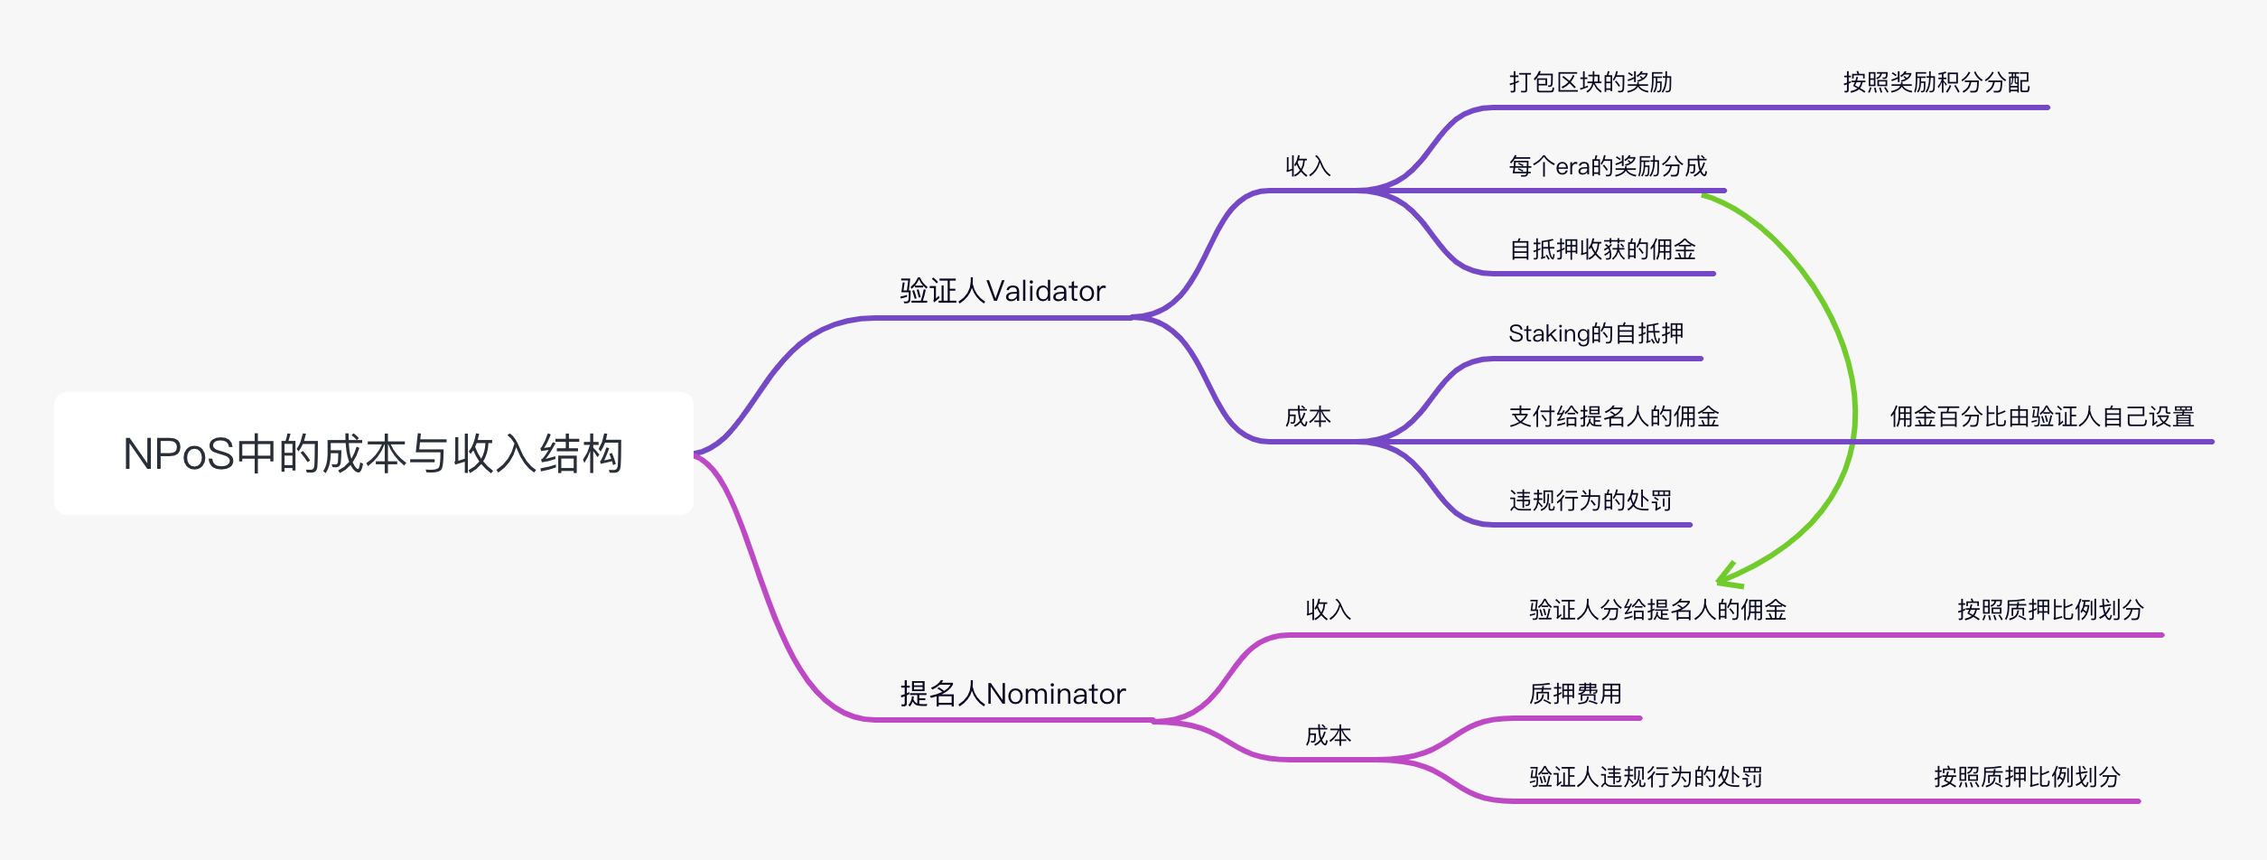
验证人和提名人的收益分配

Slide 23
奖励结算
每个区块生成后，authorship->on_initialize会记录区块生产者的ErasRewardPoints(时期奖励点数), 并在每个时期结束的时候(end_era)进行结算。
奖励点数增加规则：
主链区块生产者增加20点
叔区块生产者增加2点
引用叔区块的生产者增加1点

Slide 24
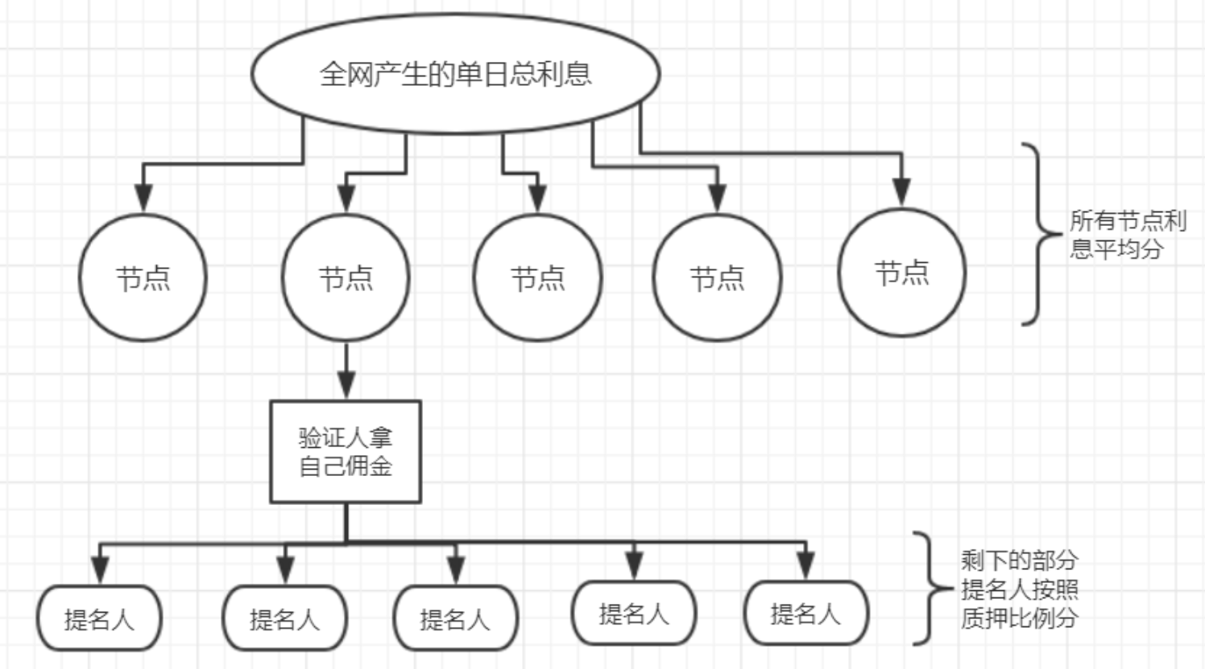
验证人和提名人的收益分配

Slide 25
惩罚（Slash）
如果验证人在网络中行为不当（例如脱机、攻击网络或运行修改过的软件），则会发生 slash 惩罚。他们和他们的提名人会因为 slash 惩罚而失去一部分 DOT。总质押数较大的验证池将受到更严厉的 slash 惩罚。
如果验证人因任何一项违规行为被举报，他们将被从验证人节点池中移除（也就是冻结），并且在他们移除的时候不会得到奖励。他们将立即被视为候选人，并将失去提名人。他们需要重新发布验证意图和收集提名人的支持。

Slide 26
04
PART FIVE
NPoS共识机制

Slide 27
为什么会产生NPoS
所谓共识，就是区块链中，各个节点维护系统的稳定运行所达成的一致性。如果节点越多，那么共识越强大，整个区块链系统就会越安全。
在波卡的设计思想中，中继链就是设计成了维护平行链的共识。 也就是说，加入波卡的平行链，不需要记账了！由波卡的中继链统一给你记账，统一维护你的区块链的安全！

Slide 28
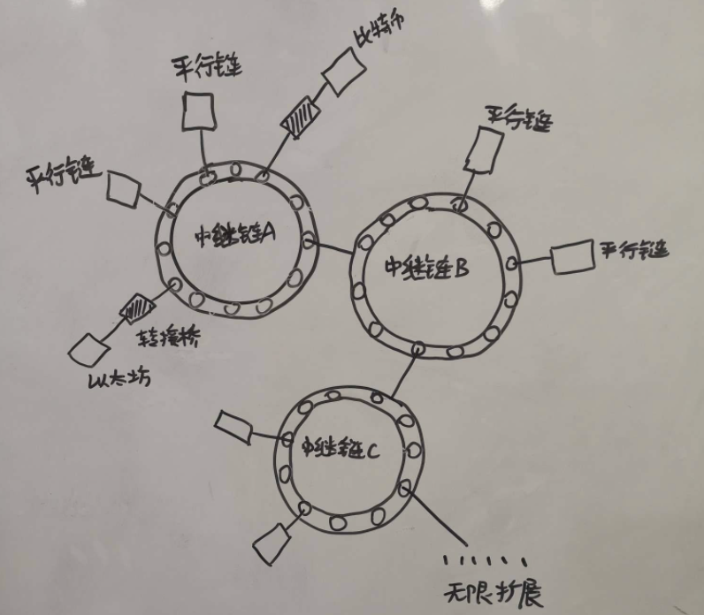
为什么会产生NPoS

Slide 29
为什么会产生NPoS
在传统的PoS中：
如果总量恒定，那么越来越多人质押币的话，币会越来越少。
如果总量恒定，挖出来的币又会被拿去质押，加速币的稀少。
那到后面没币可挖、没币可质押，还怎么去激励那些节点。 所以就必须有通胀（每年增发）了，靠每年增发出来的币来作为节点的激励。这就是权益证明POS，它的成本来自它的通胀。
在波卡的设计思想中，中继链就是设计成了维护平行链的共识。 也就是说，加入波卡的平行链，不需要记账了。由波卡的中继链统一给你记账，统一维护你的区块链的安全！

Slide 30
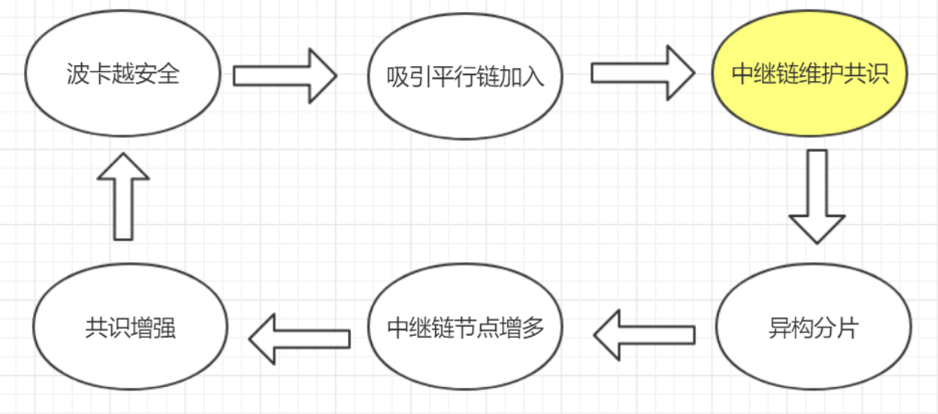
为什么会产生NPoS
可以看出，波卡给人最大的安全感就是因为中继链维护共识的能力，那么中继链是如何维护共识的呢，如果中继链的节点不够分散，被一些节点垄断了，即使节点再多也不会有安全感。
如何让节点足够分散并且足够去中心化，这是波卡共享安全最核心的要素。

Slide 31
NPoS去中心化的保证
波卡的共识机制是提名权益证明（NPOS），在POS的基础上改良，完美解决了节点垄断的问题，使得网络足够去中心化，杜绝节点窜通作恶现象。
1、单个节点的收益
2、验证人和提名人的收益
3、市场调节

Slide 32
NPoS去中心化的保证
奖励总数：100￥
所有提名人的质押总数：1000￥
你的质押数：200（20%）
你的奖励：20￥
Notes:
对于验证人来说，佣金是可以自由设定的，有的节点佣金高，有的节点佣金低，市场自由竞争。这就造成下面的情况：
1、佣金如果很少，提名人就不会投你，切换投票到分成更多的验证人节点，就有出局的风险。
市场会自己调节，验证人佣金会逐渐回归到一个合适的范围，比方说5%-10%。 那么问题来了，如果你是提名人，在大多数验证人节点佣金差不多的情况下，你会投给哪个节点呢？ 聪明的提名人一定会投给质押DOT总数低的节点。
为什么？因为由于平均分配，单个节点日收益都是一样的，每个验证人节点的佣金又都差不多，投给质押DOT总数低的节点，你质押的DOT占比就会更大，在所有提名人的分配中占据优势。
划重点：正因为提名人会更愿意投票给质押总数低的节点，才会创建有平等质押量的验证人节点池，足够去中心化

Slide 33
Phragmén选举算法
验证人选举算法是NPoS机制的核心，选举过程要具有公平代表性和安全性。
公平代表性：任何持有总股份至少 1/n 的提名人都保证至少有一个他们信任的验证人当选
安全性：我们希望尽可能让对候选验证人很难获得一个验证人，他们只有得到足够高的支持才能做到这一点。因此，我们将选举结果的安全级别等同于被选验证人的最小支持数量。

Slide 34
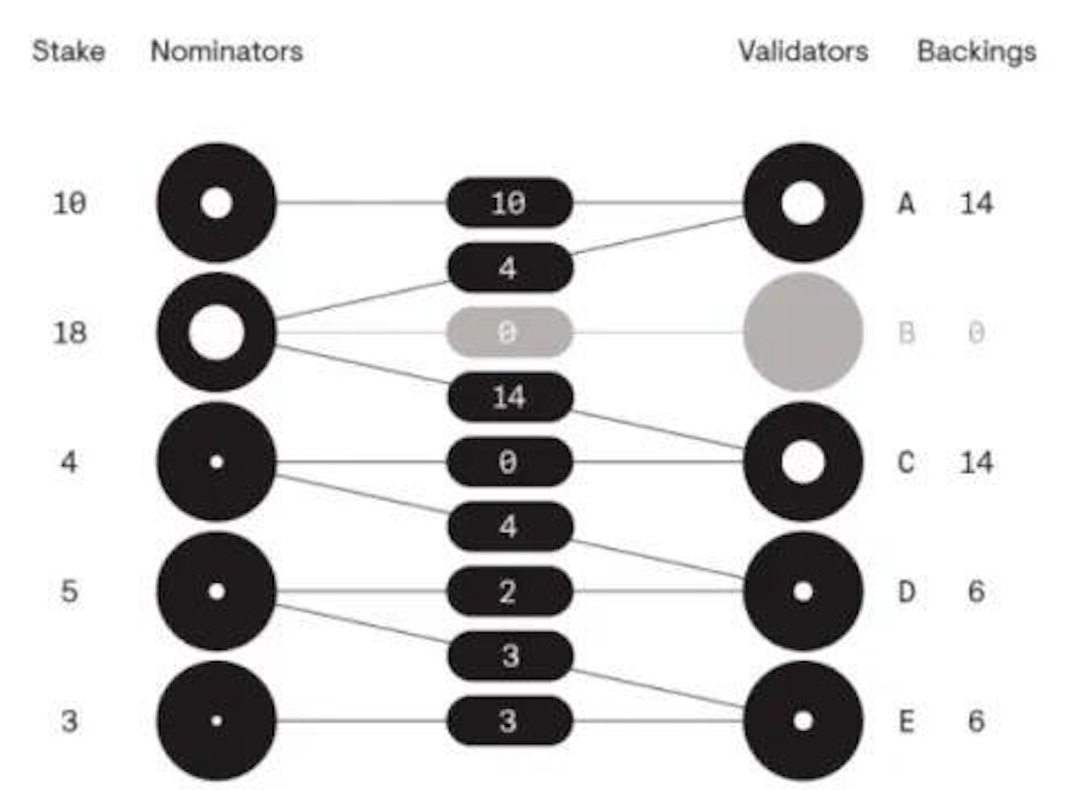
Phragmén选举算法

